Slide 1
BTS SIO EPREUVE E6
Mehdi basbas – ifide – option sisr

Slide 2




Présentation
BAC PRO SEN
Option RT
BTS SIO
Option SISR

Slide 3
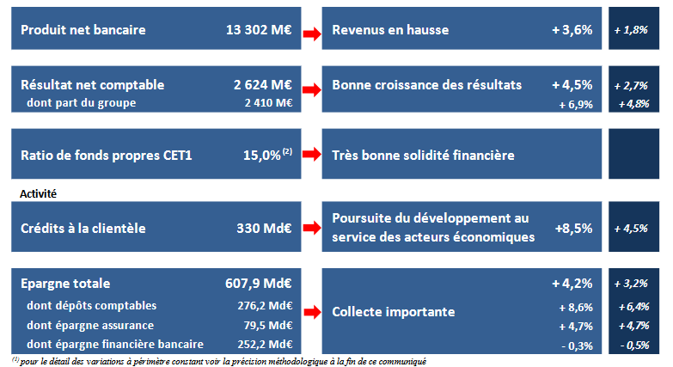
L’entreprise
Quelques chiffres pour l’année 2016

Slide 4
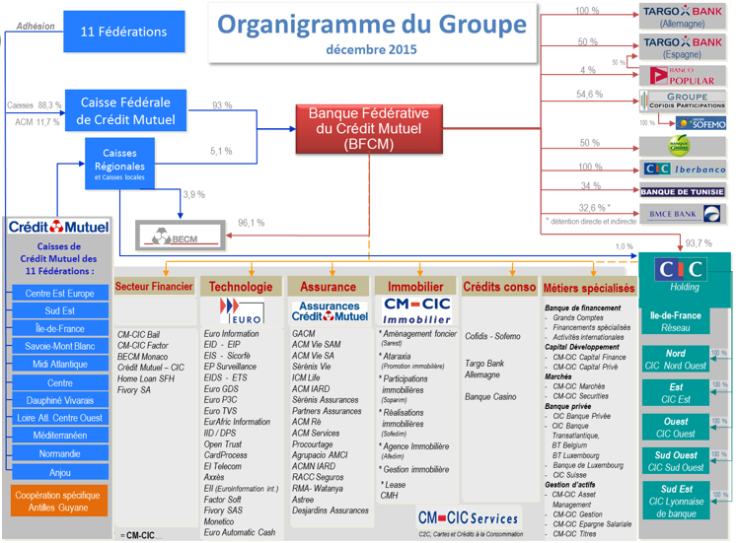

Slide 5
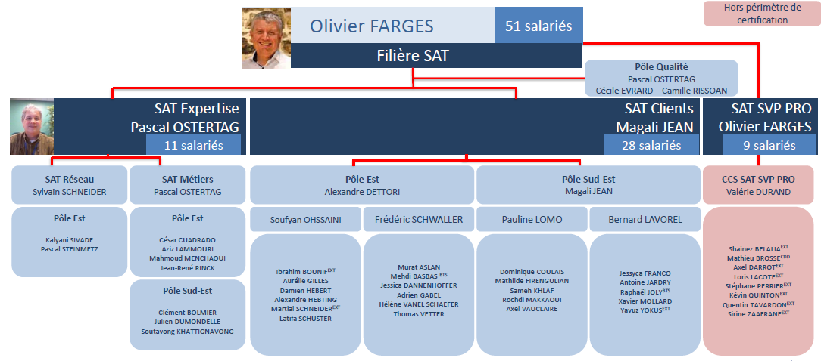
L’entreprise

Slide 6

L’entreprise

Slide 7
Télétransmissions

Slide 8
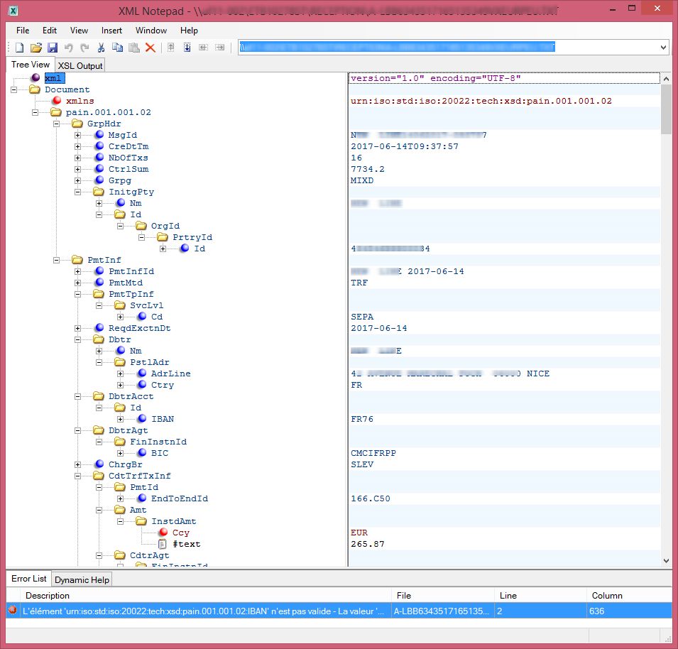
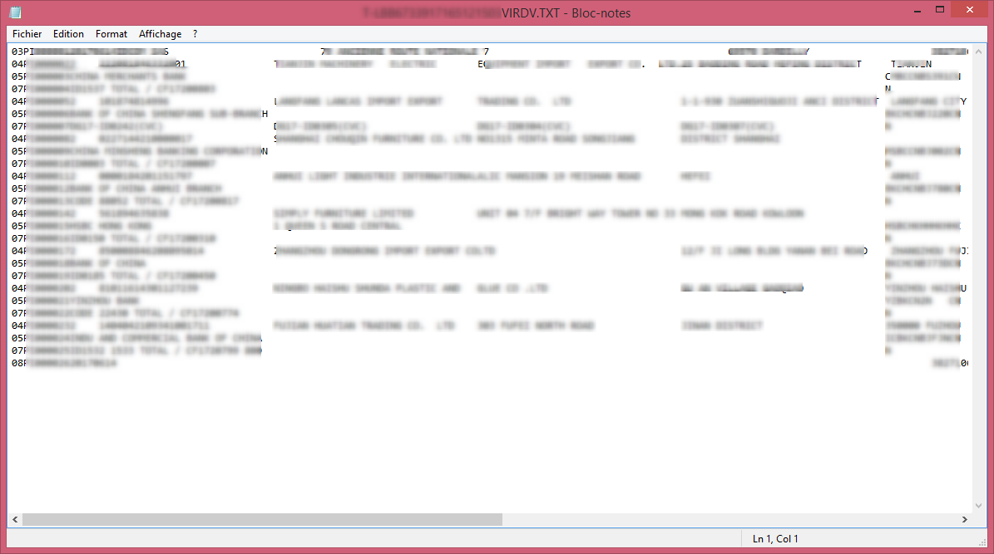
Les télétransmissions
Natures fichiers
Normes SEPA/CFONB

Slide 9
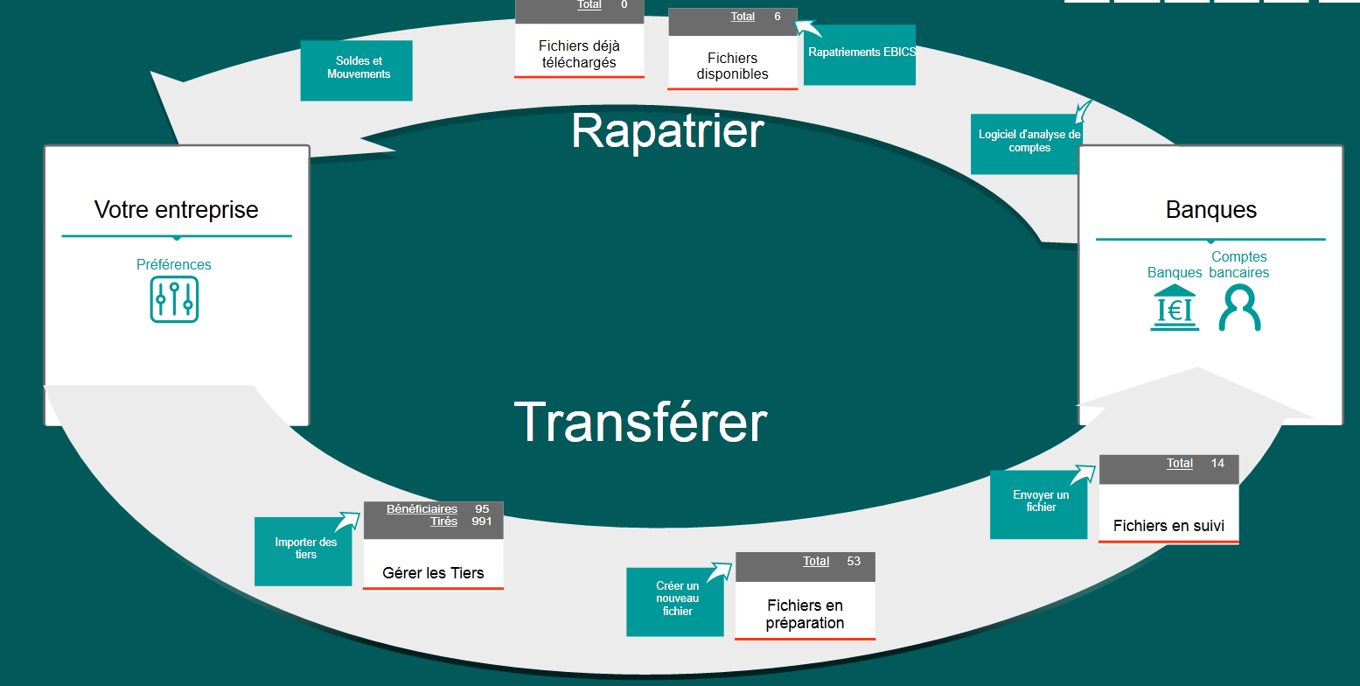
HUB TRANSFERT

Slide 10
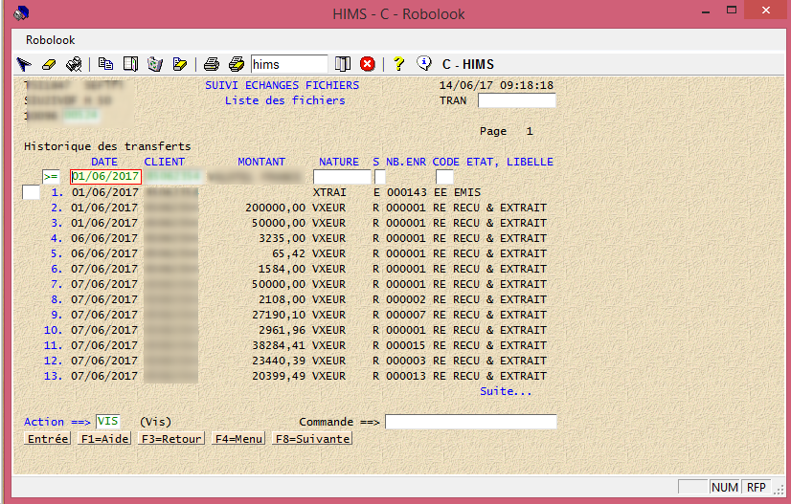
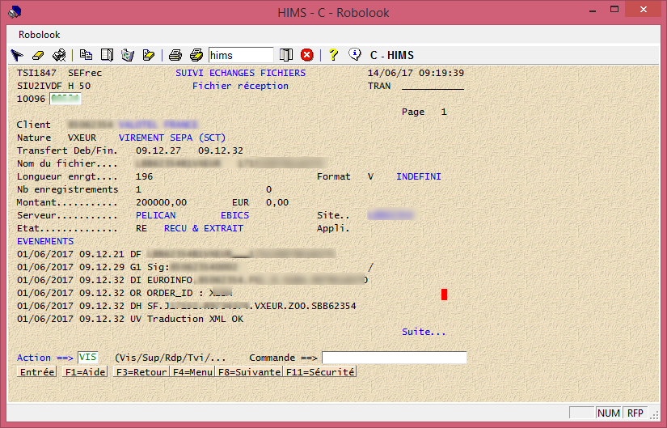
Les télétransmissions

Slide 11
Support clients

Slide 12
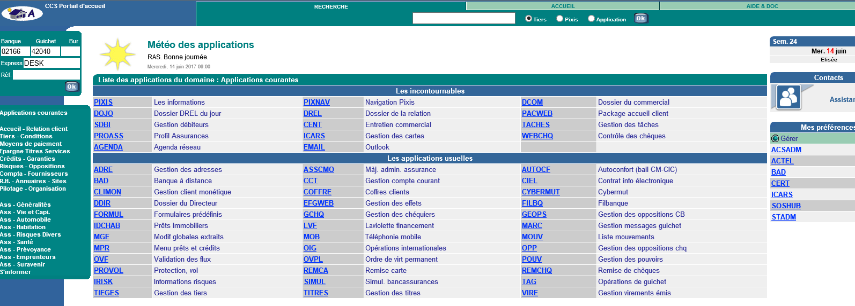
Support clients

Slide 13
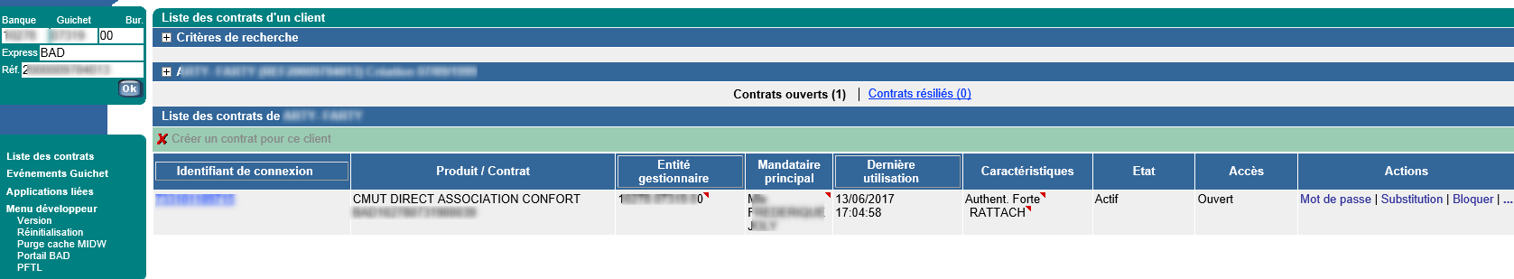
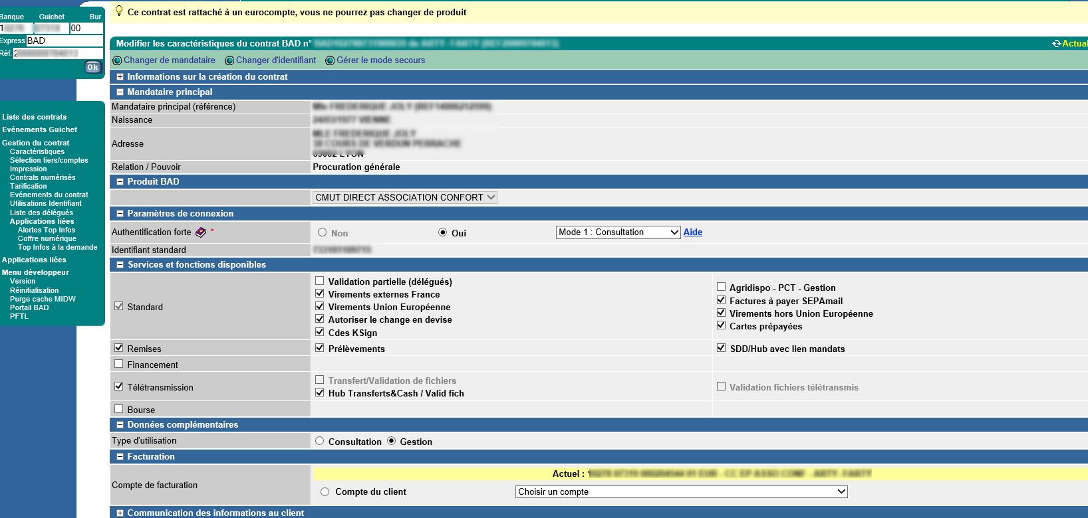
Support clients

Slide 14
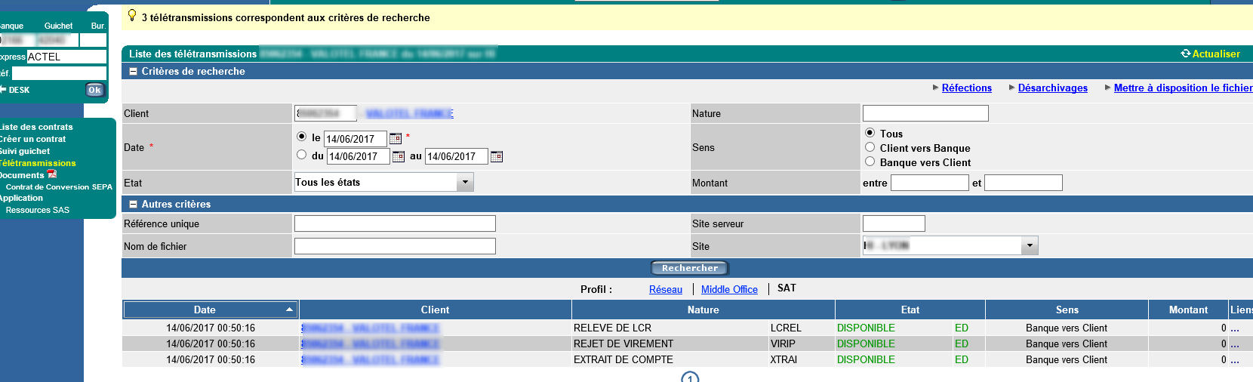
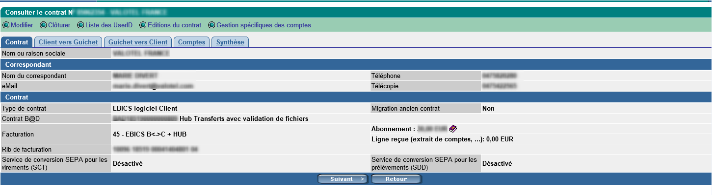
Support clients

Slide 15
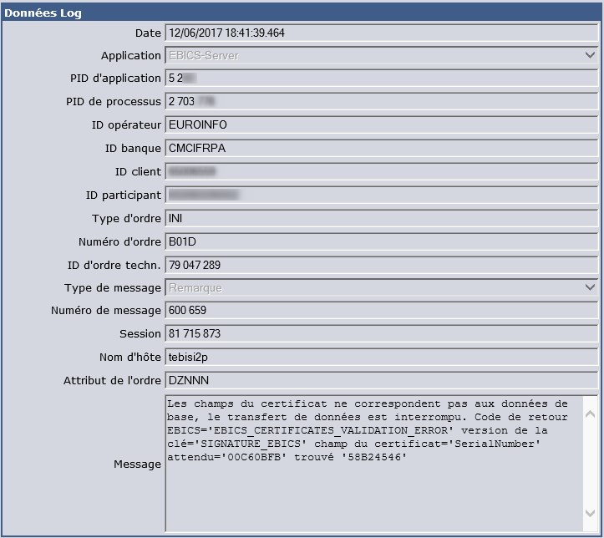
Support clients - TRAVIC

Slide 16
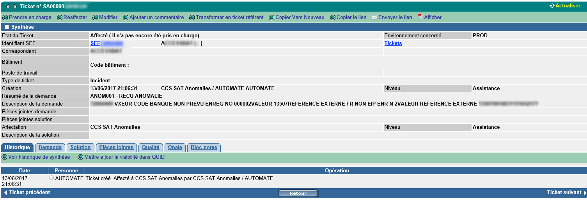
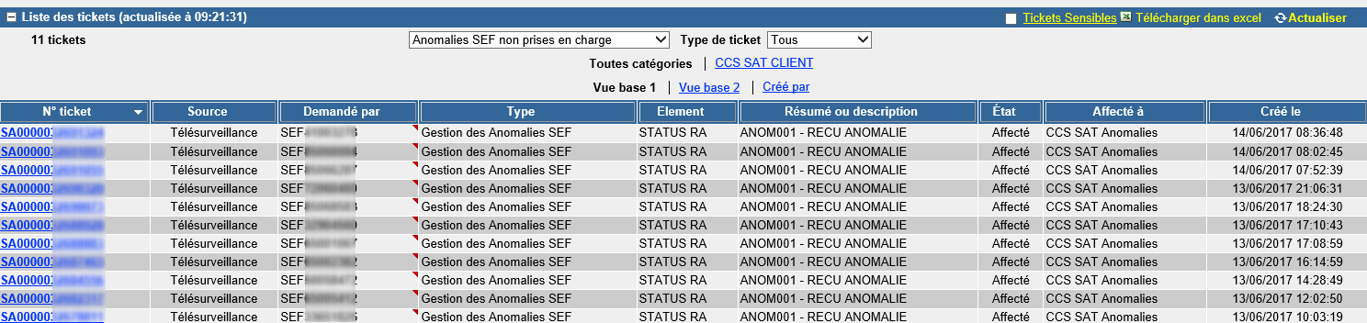
Support clients - Anomalies

Slide 17
Points infos

Slide 18
Points infos
Visio-conférence avec l’équipe de Lyon
Informations sur les nouveautés (process, évolutions site, MàJ etc…)
Rappel des démarches à suivre
Une fois par semaine

Slide 19
Après le BTS

Slide 20

Après le BTS
Formation BAC+4 Ingénierie des systèmes réseaux
Formation BAC+5 Manager des systèmes d’information

Slide 21
Merci pour votre écoute !

